Slide 1
思想深度
信息宽度
LWW Journals
MEDLINE
- Ovid平台使用
哈尔滨医科大学
2017年3月
李宁
销售工程师
培训经理

Slide 2

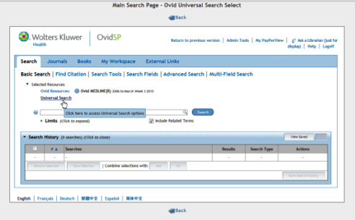


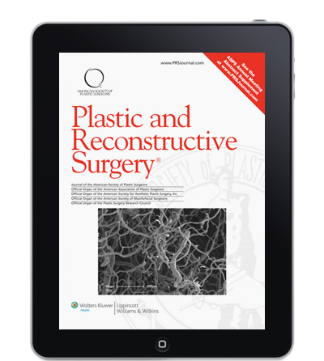

高质量内容和精准检索
used by healthcare professionals
高水准的内容
传播渠道
客户/用户
Physicians
Lippincott, Williams & Wilkins
Exclusive access
Ovid
Hospital
Nurses
  Leading WK Expertise
3rd Party
Content & tools
Medical / Academic
School
Students, Educators
  Scholarly research and peer review
Librarians
Medknow
Government
Researchers
Corporate
Information
Managers
Notes:
So what does Wolters Kluwer Medical Research do?
Most important, we provide critical content.
Our Lippincott, Williams and Wilkins brand includes propriety journals and exclusive partnerships with over 80 leading medical and nursing societies, such as the American Heart Association, the American Society of Anesthesiologists, and the American Association of Physician Assistants. These journals provide the latest discoveries in their field as soon as they are available.
We also license selected third party content and tools, including from some of our competitors, in order to provide a one-stop-shop for our customers.
More recently, we have added open access content. We acquired Medknow, a business based in India, in late 2011. Medknow provides publishing services and global distribution via open access to over 300 medical societies from India, China, Korea, Egypt, Turkey and many other countries. These societies publish in English and are eager to make their journal articles available to researchers around the globe.
For those not familiar with the concept of open access or who struggle with its many definitions, open access is a business model by which the research funder or author pays for the right to distribute the content free of charge. In some cases, that right includes commercial re-use, but in most it does not.
And government-mandates for open access allow for an embargo period before content can be made freely available. For example, the U.S. National Institution of Health public access policy allows for 12 month embargo period before content is available on PubMed Central. The RCUK mandate indicates a strong preference for immediate open access, but does support an option with an embargo period of at least 6 months if an open access option is not offered by a journal.
Finally, to be successful, open access content, just like any medical research content, must be adequately peer reviewed so that it can be trusted as good science.
Delivery of our content takes a variety of forms, but our key revenue stream is the global Ovid online platform used by over 12,500 institutions in 186 countries. Almost all of our content is delivered on a subscription basis.
The institutions we sell to include hospitals, medical schools, government, and corporations such as pharmaceutical companies and device manufacturers. We generally sell to the librarian, but we also work with others in the organization, such as the head of the residency program, to ensure we deliver the right products to meet their needs and that the products are adopted successfully.
And our end users range from doctors and nurses to students to in-depth researchers.

Slide 3

Ovid平台高度集成内容、工具、服务，提供全面的定制化解决方案，成为学术搜索的首要选择之一。
The Professional's Top Choice
Notes:
而Ovid呢，各位老师也很熟悉了，这是业界知名的集成平台，为用户提供全面的定制化解决方案。
3

Slide 4


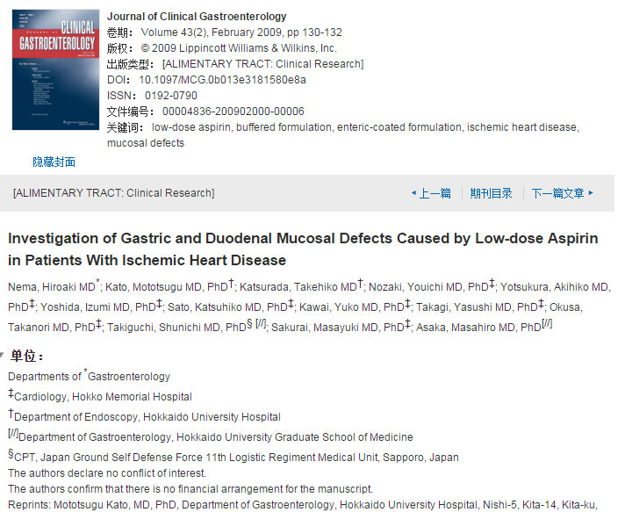
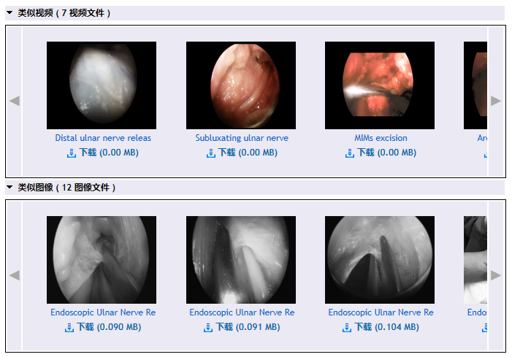

文摘数据（题名、作者、主题词、参考文献等）
PDF全文
HTML全文
多媒体

Slide 5
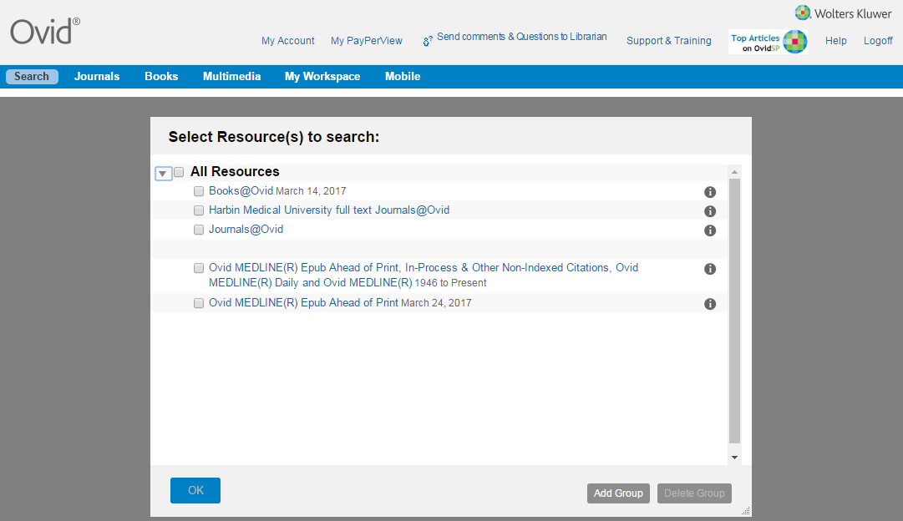
哈尔滨医科大学订购的Ovid资源

Slide 6
LWW 医学期刊和图书
内容特色

Slide 7
关于Lippincott Williams & Wilkins
  Lippincott Williams & Wilkins (LWW)是一家国际领先的专业医学出版社；
  提供高质量、专业的医疗保健信息，涵盖电子和印本资源；
  服务于内外科医师、护士、医科学生等医学用户；资源类型包括教科书、期刊、药物指南、电子图书、iPad客户端等。
  最早起源于1792年费城的一家书报摊；在60年内成长为一家著名的出版商；经过1978、1990年的合并，最终于1998年成为ＬＷＷ。

Slide 8
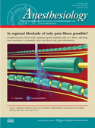
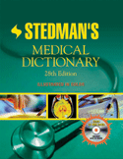

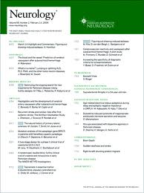
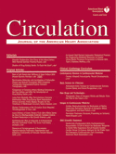
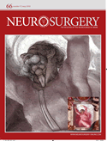


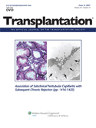
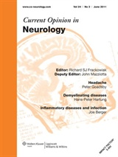

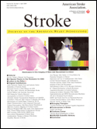

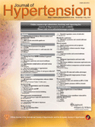
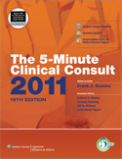



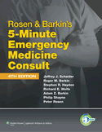
LWW Collection

Slide 9
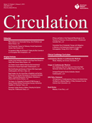
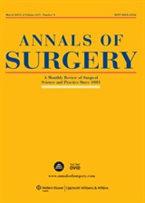

LWW期刊亮点
  6种期刊在7个JCR目录中排名第一
        Circulation, 由American Heart Association（美国心脏学会）出版, 在Cardiac and Cardiovascular Systems（心脏和心血管系统） and Peripheral Vascular Disease （外周血管）排名第一. (IF 15.202*)
        Annals of Surgery, 由American Surgical Association（美国外科学会） 和 European Surgical Association（欧洲外科学会）联合出版, 在Surgery （外科学）排名第一.
        (IF 6.329*)
        The Journal of Head Trauma Rehabilitation, 是Brain Injury Association of America （美国脑损伤协会）的官方期刊，经过同行评议，在康复医学中排名第一.
        (IF 4.443*)
*2012 Journal Citation Reports® (Thomson Reuters, 2013)

Slide 10
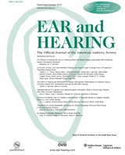

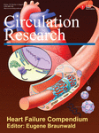
LWW期刊亮点
  6种期刊在7个JCR目录中排名第一
        Ear and Hearing, American Auditory Society（美国听觉协会）的官方期刊, 在Otorhinolaryngology（耳鼻喉科学）排名第一.
        (IF 3.262*)
        Epidemiology, International Society for Environmental Epidemiology（国际环境流行病学会）官方期刊, 在Public, Environmental & Occupational Health（公共、环境、职业保健）排名第一.
        (IF 5.738*)
        Circulation Research, American Heart Association（美国心脏学会）期刊, 在Hematology（血液学）排名第一.
        (IF 11.86*1)
*2012 Journal Citation Reports® (Thomson Reuters, 2013)

Slide 11
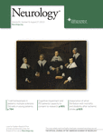
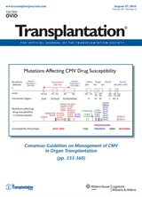
LWW期刊亮点
  Clinical Neurology （临床神经病学）和Transplantation（移植）领域的顶级被引期刊
        Neurology (IF 8.249*), American Academy of Neurology（美国神经协会）期刊, 在JCR Clinical Neurology（临床神经病学）领域中2012年被引74408次，是被引次数最多的期刊.
        Transplantation (IF 3.781*) 在 JCR Transplantation （移植）领域中，2013年被引25429次，是该领域被引次数最多的期刊。
*2012 Journal Citation Reports® (Thomson Reuters, 2013)

Slide 12
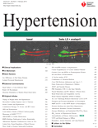

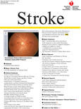
LWW期刊亮点
  Peripheral Vascular Disease （外周血管疾病）的5种最顶级期刊
      LWW出版 Peripheral Vascular Disease领域最顶顶级的5种期刊*
      #1 Circulation, American Heart Association (AHA) （美国心脏协会）
      #2 Circulation Research, AHA期刊
      #3 Hypertension, AHA期刊
      #4 Arteriosclerosis, Thrombosis & Vascular Biology, AHA期刊
      #5 Stroke, AHA期刊
*2012 Journal Citation Reports® (Thomson Reuters, 2013)

Slide 13
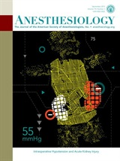
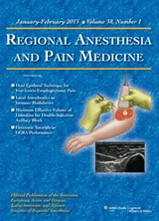
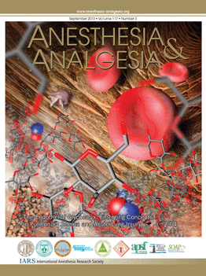

LWW期刊亮点
  Anesthesiology （麻醉学）领域10种顶级期刊中的4种
      LWW出版Anesthesiology（麻醉学）领域中20种顶级期刊中的6种:
      #2 Anesthesiology, American Society of Anesthesiologists （美国麻醉师协会）期刊
      #5 Regional Anesthesia and Pain Medicine, American Society of Regional Anesthesia and Pain Medicine （美国区域麻醉和疼痛医学学会）期刊
      #6 Anesthesia & Analgesia, international Anesthesia Research Society （国际麻醉研究协会）期刊
      #9 European Journal of Anaesthesiology, European Society of Anaesthesiology (欧洲麻醉协会）期刊
      LWW还出版该领域:
      #11 The Clinical Journal of Pain
      #13 Current Opinion in Anesthesiology
*2012 Journal Citation Reports® (Thomson Reuters, 2013)

Slide 14

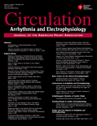
LWW期刊亮点
  Cardiac & Cardiovascular Systems （心血管系统）10种顶级期刊中的5种
      LWW出版American Heart Association（美国心脏协会）的期刊, 占据在Cardiac & Cardiovascular Systems（心血管系统）15种最顶级期刊中的8种:
      #1 Circulation
      #4 Circulation Research
      #6 Circulation: Cardiovascular Genetics
      #7 Circulation: Heart Failure
      #9 Circulation: Cardiovascular Interventions
      #11 Circulation: Arrhythmia and Electrophysiology
      #14 Circulation: Cardiovascular Imaging
      #15 Circulation: Cardiovascular Quality and Outcomes
*2012 Journal Citation Reports® (Thomson Reuters, 2013)

Slide 15

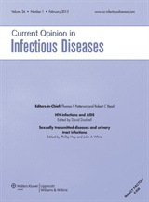

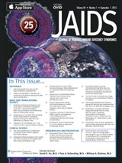
LWW期刊亮点
  Infectious Disease （传染病学）10种顶级期刊中的4种
      LWW出版10种顶级Infectious Diseases* （传染病学）期刊中的4种，包括AIDS and HIV（艾滋病）期刊中的3种:
      #3 AIDS, International AIDS Society （国际艾滋病学会）官方期刊
      #8 Current Opinion in Infectious Diseases
      #9 Current Opinion in HIV and AIDS
      #10 JAIDS (Journal of Acquired Immune Deficiency Syndromes)
*2012 Journal Citation Reports® (Thomson Reuters, 2013)

Slide 16

LWW期刊亮点
  Surgery （外科学）领域的5种顶级期刊
      LWW出版Surgery （外科学领域）的顶级期刊，在JCR该领域排名前5的期刊中有2种由LWW出版，排名前20的期刊中有5种期刊由LWW出版*:
      #1 Annals of Surgery, American Surgical Association（美国外科学会）和 European Surgical Association（欧洲外科学会）联合期刊
      #5 The American Journal of Surgical Pathology, Arthur Purdy Stout Society of Surgical Pathologists （亚瑟purdy的外科病理学家协会）和Gastrointestinal Pathology Society （胃肠道病理学会）联合期刊
      LWW还出版:
      #12 Transplantation
      #13 Plastic and Reconstructive Surgery
      #18 Diseases of the Colon and Rectum
*2012 Journal Citation Reports® (Thomson Reuters, 2013)

Slide 17
LWW 循证医学期刊资源
14种循证医学期刊，涵盖从护理到临床医学的各科系
  Addictive Disorders & Their Treatment
  Advances in Skin and Wound Care
  American Journal of Nursing
  Current Opinion in Psychiatry
  Dimensions of Critical Care Nursing
  JONA: The Journal of Nursing Administration
  Journal of Geriatric Physical Therapy
  Journal of Hospice and Palliative Care
  Journal of Nursing Care Quality
  Journal of Patient Safety
  MCN, The American Journal of Maternal/Child Nursing
  Medical Care
  Nursing Research
  Nutrition Today

Slide 18
MEDLINE 全科性医药学文献数据库
美国国家医学图书馆NLM创建，已有45年历史；
最重要且发展最早的当属MEDLINE (MEDLARS ON LINE) 生物医学数据库。
该数据库包含5,500多种生命科学期刊文献资料
回溯至1946年
目前约有1,800万条记录，且每年以700,000条记录增加中，75%为英文文献，25%为非英文文献。
MEDLINE数据库每日更新数据。

Slide 19
MEDLINE 全科性医药学文献数据库
MEDLINE数据库所涵盖主题包括﹕
基础生命科学 临床生命科学 生物科学
解剖学 组织学 化学与药物
心理学 社会医学 农业
医技设备学 医技工业学 医事信息学

Slide 20
Ovid登录方式

Slide 21
链接直接登录
http://ovidsp.ovid.com/autologin.cgi
访问所有订购资源

Slide 22
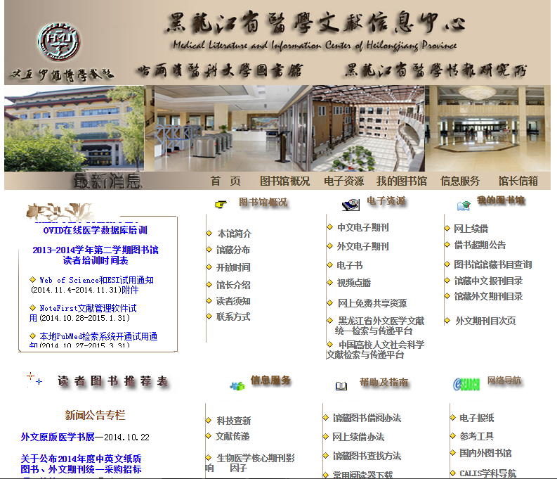

Slide 23
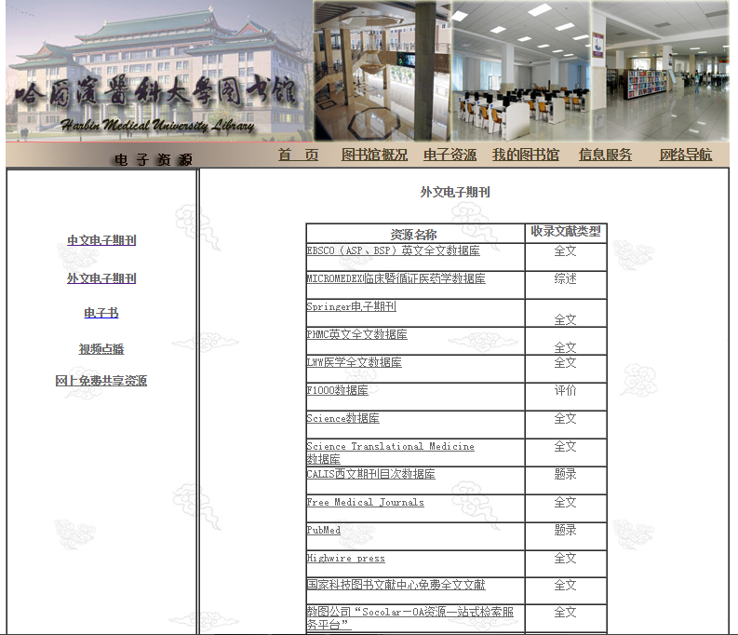

Slide 24


检索技巧

Slide 25
选择一个或多个数据库

Slide 26
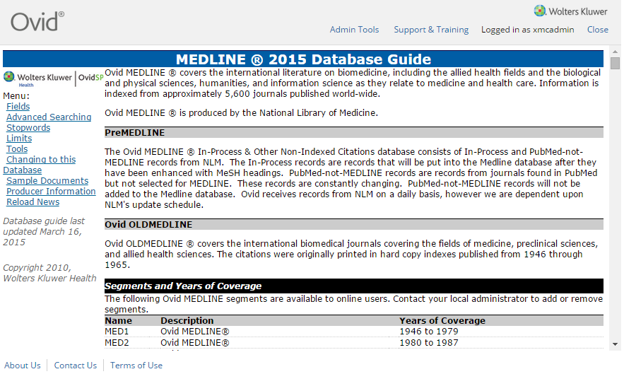
点击 了解数据库内容

Slide 27
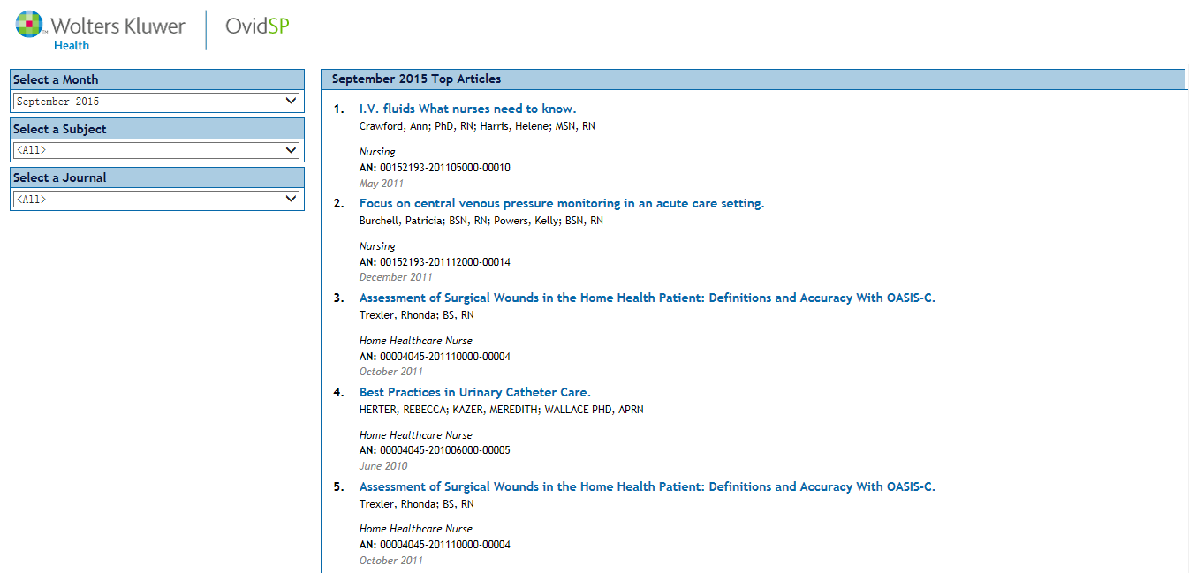
点击TopArticles，查看全球下载文章排行榜
Notes:
同时，点击Ovid平台页面顶部的TOP ARTICLEs,可以查看全球下载文章的排行榜，并可分别查看不同学科和月份的下载文章排行

Slide 28
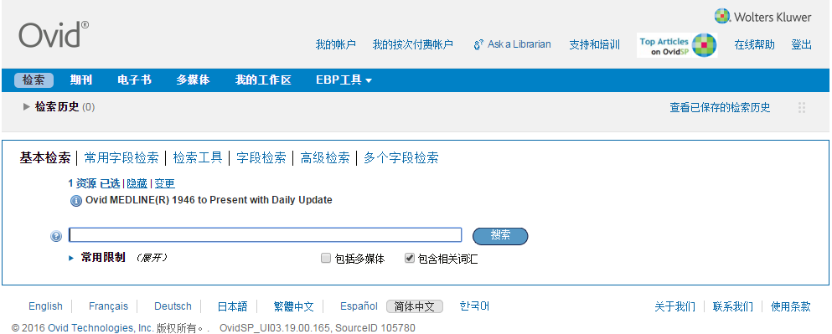
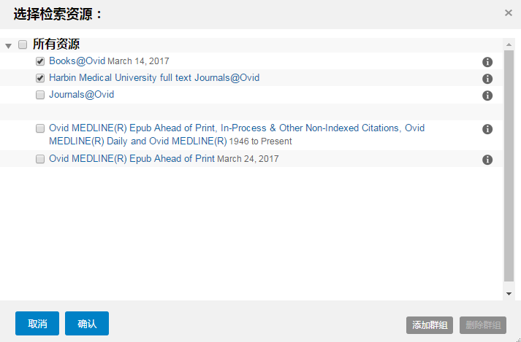

Ovid平台检索界面
Ovid平台检索界面将多种检索方式、限制条件、检索历史、以及管理工具等整合在一个界面。
点击“变更”，更改所选数据库
运用底部的语种标识，自主切换平台显示语言。

Slide 29
根据研究课题特点，选择合适的检索模式
基本检索可用于初步查找某个科研课题或问题，最快速获取最新的文献信息；
利用高级检索进行更加全面和精准的查找所有符合条件的结果；
检索工具主要应用于数据库的主题词表；
多字段检索组合多个字段检索和主题检索；
常用字段检索通过常用引文字段定位某篇或某几篇文献
字段检索浏览或检索单个、多个或所有字段，更加精准的限定检索部位
以我国儿科腰穿为选题进行实例演示

Slide 30
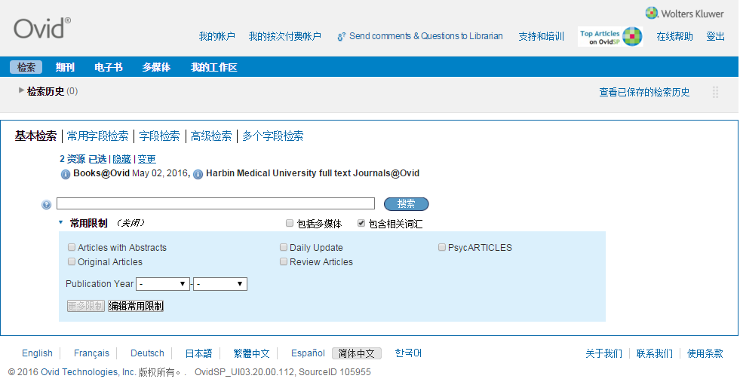
选择LWW期刊库和图书库进行检索
Lumbar puncture

Slide 31
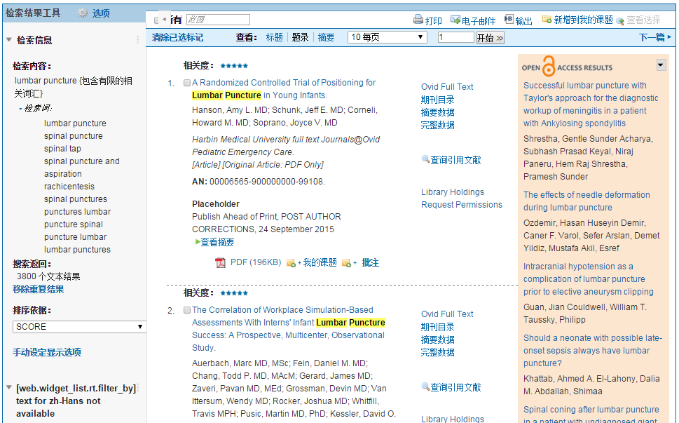
基本检索结果
基本检索同时提供开放获取文章的检索结果
Notes:
您可在检索历史中看到结果数量。在检索内容处看到此次检索所使用的词汇，因为勾选了包含相关词汇，所以系统使用的检索词比您输入的词汇要多；检索结果按照相关度排序，您也可以进一步选择排序依据中的选项对结果进行重新排序。此外，基本检索同时提供开放获取文章的检索结果。如需要，您可以直接跳转查看开放获取文章。

Slide 32
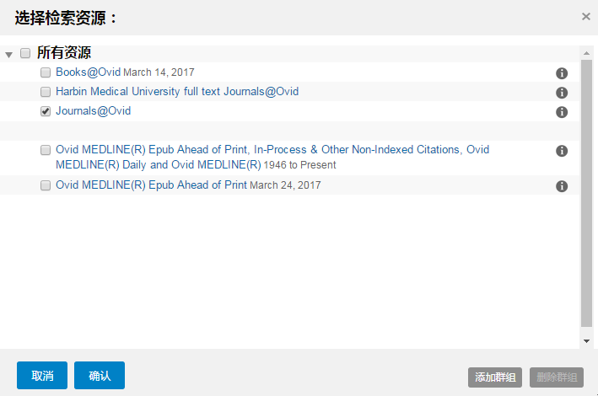
更换数据库
点击“变更”，更改所选数据库

Slide 33
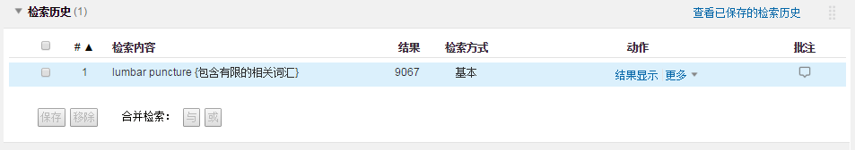
Journal数据库的检索结果
LWW期刊库和图书库检索结果
是否能够查到全球范围的文献资源呢？
Notes:
您可在检索历史中看到结果数量。在检索内容处看到此次检索所使用的词汇，因为勾选了包含相关词汇，所以系统使用的检索词比您输入的词汇要多；检索结果按照相关度排序，您也可以进一步选择排序依据中的选项对结果进行重新排序。此外，基本检索同时提供开放获取文章的检索结果。如需要，您可以直接跳转查看开放获取文章。

Slide 34
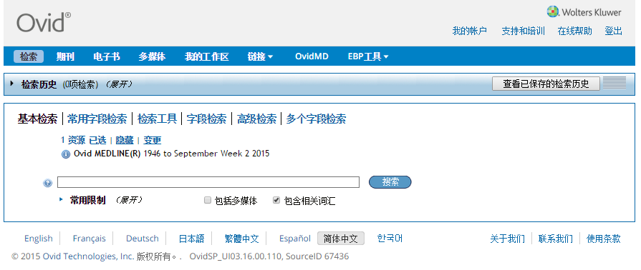
基本检索MEDLINE数据库
Lumbar puncture

Slide 35
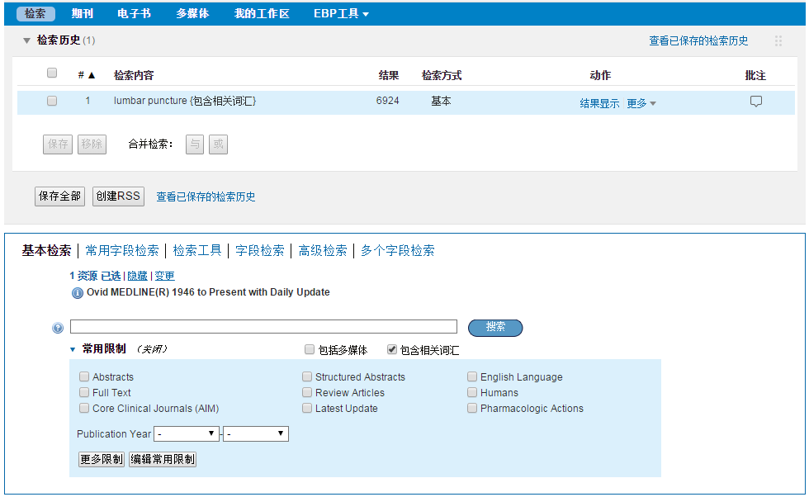

Slide 36
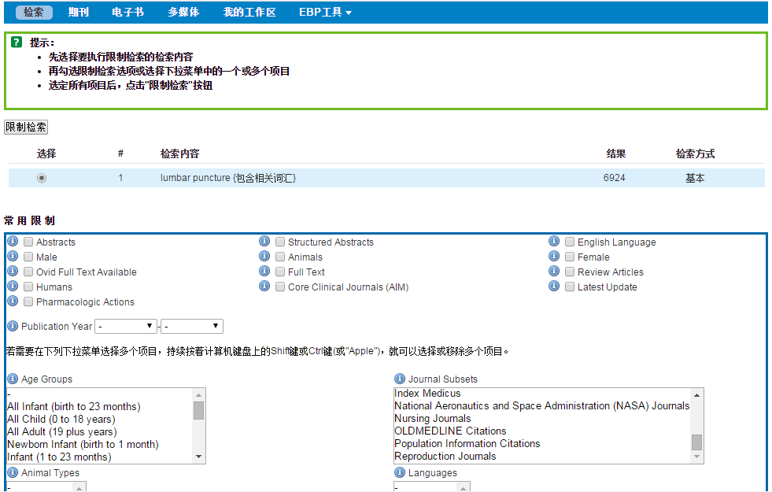
Preschool Child (2 to 5 years)
Child (6 to 12 years)
Adolescent (13 to 18 years)
Young adults (19 to 26 years)
……
……
All aged (65 and over)
Aged (80 and over)

Slide 37
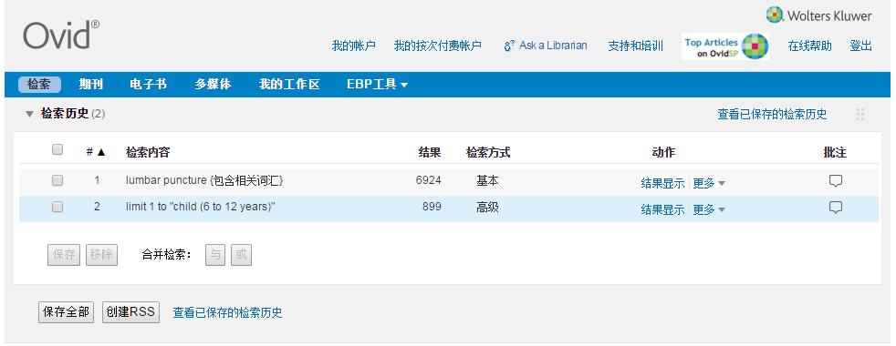

Slide 38
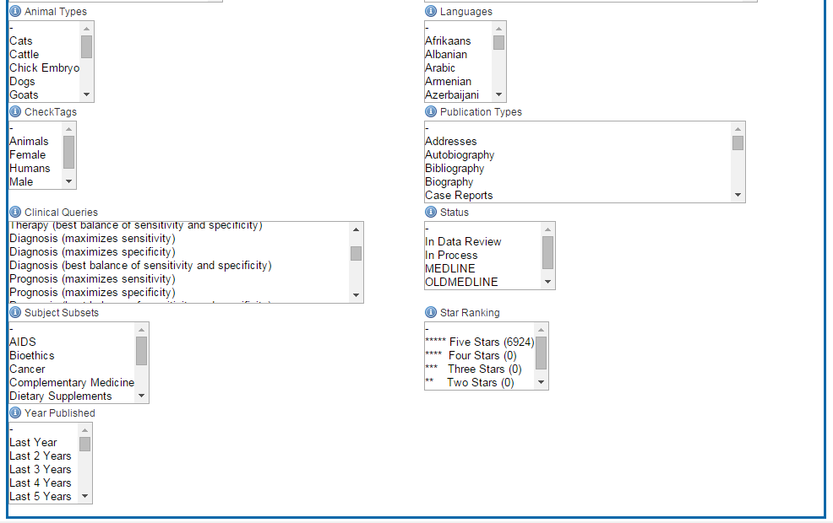
Classical articles
Clinical Conference
Clinical Study
Clinical Trials, All
Clinical Trials, Phase I
Clinical Trials, Phase II
Clinical Trials, Phase III
Clinical Trials, Phase IV
Clinical Trials
……
……
Research Support
Review
….

Slide 39
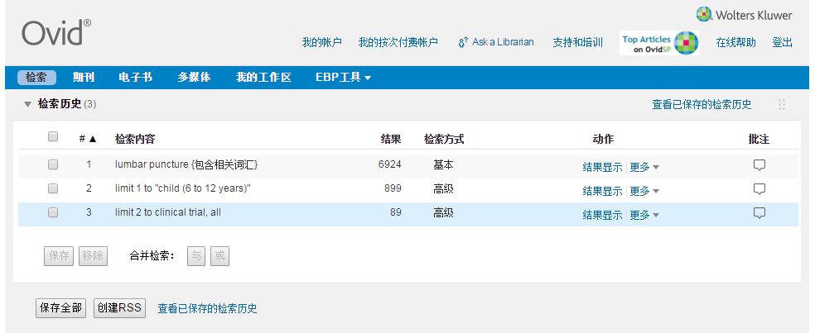

Slide 40
什么是主题词表
Disease Heart
Cardiac diseases
Disease Cardiac
…
Cardiovascular
Disease
点击添加文本
Heart Failure
Heart disease
点击添加文本
相关词（Related terms）
NEUROCIRCULATORY ASTHENIA
点击添加文本
Heart Arrest
Heart Rupture
点击添加文本
……

Slide 41
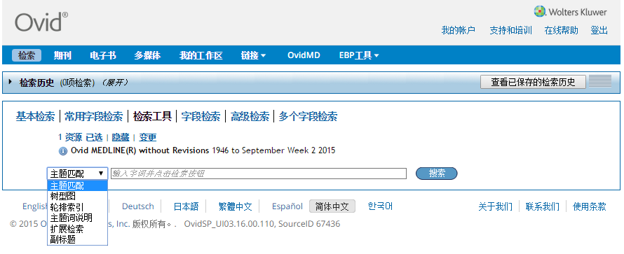
检索工具
检索工具主要针对主题词表（叙词表）进行检索；
只有包含主题词表（叙词表）的数据库可以使用；
提供6个检索选项。
Notes:
检索工具是专门针对主题词表、叙词表的检索工具，因此只有在包含主题词、叙词表的数据库中才可以使用。检索工具提供了6个检索选项，包括主题匹配、树型图、轮排索引、主题词说明、扩展检索、副标题。下

Slide 42
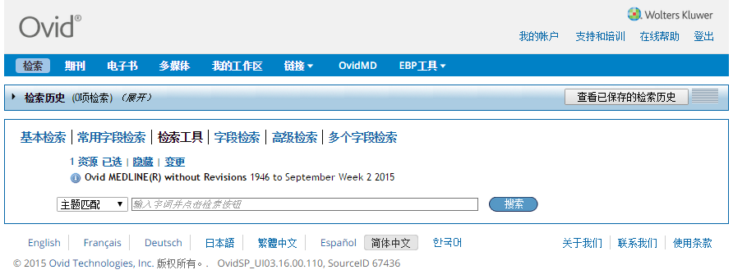
主题匹配
Lumbar puncture
输入单词或词组，Ovid直接匹配对应的主题词；
可使用截词符；
不能输入句子或使用布尔运算符
Notes:
主题匹配是系统根据输入的英文单词或词组，自动匹配出对应的主题词，可以使用截词符，但不能输入句子或使用布尔运算符。

Slide 43
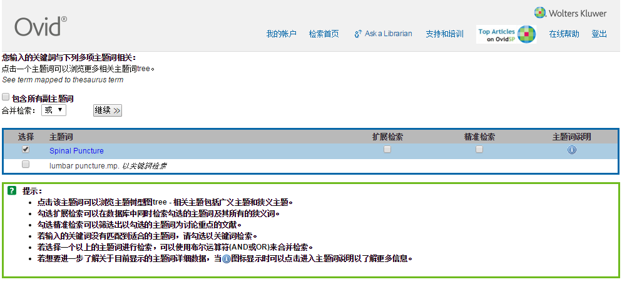
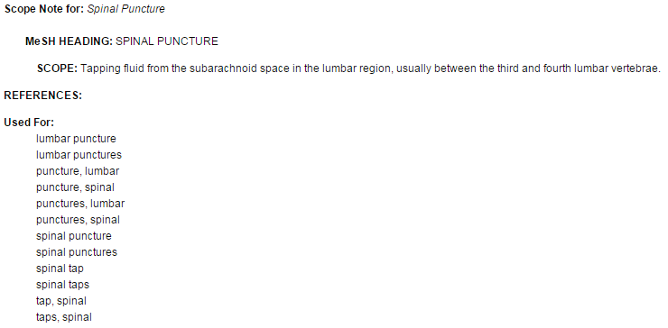
Ovid根据主题词表提供可能匹配的主题词
Notes:
系统匹配出先关的主题词后，您可以查看主题词说明信息、选择一个或多个主题词，进行扩展检索、精准检索，或者直接进行关键词检索。

Slide 44

副主题

Slide 45

树型图
Lumbar puncture
输入单词或词组，Ovid直接匹配至主题词表中对应的主题词；
直接揭示该主题词在主题词表中所在的等级位置；
不能输入句子或使用布尔运算符
Notes:
主题树型图将根据您输入的单词和词组，直接定位其在主题词表中的等级位置。

Slide 46


主题词表由经过规范化的主题词，根据各自概念涵盖范围大小，形成等级层次，有机的结合在一起。
Notes:
主题词表是由经过规范化的主题词，根据概念涵盖范围，以等级层次方式结合在一起的概念词表。通过它，您可以轻松了解检索词在学科体系中的位置，以及相关的其他领域。在树型图中您可以随意点击并跳转至其他主题词，查看说明信息，组合运算方式，进行精准或扩展检索。完成后，点击“继续”按键，系统开始检索。

Slide 47

高级检索—关键词检索
Lumbar puncture
要求输入单词或词组；
对输入检索词进行精确匹配，不进行同义词或单复数等相关词汇的自动匹配；
利用截词符：$或* 替代0-n个字符；#替代1个字符；?替代0或1个字符
Notes:
使用高级检索中的关键词检索对细化后的概念词进行检索，利用截词符进行单复数、衍生词等的检索，勾选“主题词自动匹配”选项，应用MEDLINE数据库中的MESH主题词表更加全面和准确的获取文献结果。

Slide 48

高级检索

Slide 49




Ovid检索结果输出
Notes:
检索完成后，您可以从Ovid平台输出检索结果。首先勾选您需要的检索结果，可以全选或设定输出范围、也可以单独勾选不同的结果。Ovid平台提供三种题录输出方式，一种是直接打印检索结果，一种是用电子邮件将题录结果发送至收件人的电子邮箱，可以同时输入多个电子邮箱，第三种是输出成文件或输出至其他文献系统，Ovid支持输出成Word、PDF、EXCEL等文件，支持输出到EndNote、RefWork等文献管理系统

Slide 50



多种全文链接

Slide 51


相似和引用文献的自动检索

Slide 52


Ovid Full Text提供详细全文和便捷功能-1
Notes:
Ovid Full Text是Ovid平台所提供的HTML格式全文，包含有丰富的文献链接、电子版图片、图表等多媒体信息。Ovid平台还专门设置了文献工具，提供一系列针对全文的便捷操作；并且提供全文大纲列表，您可点击大纲中的各级标题，跳转到您想要阅读的部分

Slide 53


Ovid Full Text提供详细全文和便捷功能-2
Notes:
文章正文内容与纸质正式出版的文章内容完全相同，图像文件以缩略图形式嵌在正文中，点击缩略图，可以放大显示该图像文件。在放大显示窗口，您可以下载更加清晰的原版图像文件，电邮该图像文件的URL地址、将此图像文件输出成PPT文件，以及新增到我的课题。

Slide 54

Ovid Full Text提供详细全文和便捷功能-3
Notes:
全文的参考文献列表，提供了各参考文献所对应的全文、书目、原文传递等超链接。

Slide 55


Ovid Full Text输出图片、图表至幻灯片
Notes:
Ovid Full Text还有一个非常有用的功能，就是可以将全文中所包含的图片、图表等图像文件直接输出成PPT幻灯片文件。您可以在全文中的多个位置看到这个功能键，如文献工具中、放大显示的图像文件中、以及全文最后的影像图库中。

Slide 56

感谢您
本幻灯片内容包含挑选的图像文件。
版权声明
本网站提供的服务中对于由Ovid或其授权者提供包括但不限于文字、照片、图像和其他档案等数据保留所有权利。除上述指定授权使用范围之外，不得复制、修改、散布或以任何其他方式使用本网站提供的内容。同时不得以镜像方式保存任何来自于本网站以及其他服务器的内容。任何未经授权使用本网站内容者皆可能违反了著作权、商标、隐私、宣传、通讯之相关法令及法规。

Slide 57

Fig. 1
Cost effectiveness of preventive screening programmes for type 2 diabetes mellitus in Germany.
Schaufler TM; Wolff M
Applied Health Economics & Health Policy. 8(3):191-202, 2010.
DOI??? 10.2165/11532880-000000000-00000
Fig. 1 Basic outline of the microsimulation model. MI = myocardial infarction.
Copyright 2010 Adis Data Information BV.
2

Slide 58

图书浏览

Slide 59
图书PDF下载

Slide 60


图书PDF下载

Slide 61

保存成文本文件

Slide 62


单本图书浏览

Slide 63

段落打印

Slide 64

图书Index

Slide 65

Ovid平台上的多媒体资源

Slide 66




多媒体检索-简单、便捷、灵活、准确

Slide 67


腰穿的多媒体视频

Slide 68
查完医学文献，开始正式研究，特别是要进行Clinical Trial
设计trial整体构建和细节
试验的时间段
观察对象群体的设计，年龄、病症等等
分组观察
调查问卷的设置、填写
数据收集分析
论文撰写
项目汇报
。。。。。。

Slide 69

期刊浏览
Notes:
您还可以通过页面功能栏中的期刊浏览期刊信息。

Slide 70




期刊分类浏览
Notes:
Ovid平台提供了4种浏览方式，依订阅状态筛选，可以浏览您单位已订阅期刊列表、Ovid平台全部期刊列表等；依刊名筛选，按照期刊名称首字母序列浏览期刊；依主题筛选，按照学科分类进行期刊浏览；我的最爱浏览您挑选标识过的期刊。

Slide 71

期刊浏览—显示页面
Notes:
在期刊浏览页面，您可以个性化设置浏览格式、每页显示期刊的数量；期刊名称下方的黄色小书标表示该期刊提供预印本信息；在登录您Ovid平台个人账号后，您可以通过RSS、电邮、我的最爱、批注标识勾选您最感兴趣的期刊，并订阅期刊目录服务。

Slide 72

单刊浏览
Notes:
点击期刊名称，进入单刊浏览页面。您可以通过检索框在单期或所有卷期内进行检索，也可以在左侧的卷期列表中选择一期浏览当期的所有文章列表。

Slide 73
个性化功能
——我的工作区

Slide 74


登录个人账号，激活我的工作区
登录Ovid平台后，点击“我的账号”，登录您的个人账号，激活我的工作区
Notes:
请在登录Ovid平台后，点击我的账号，进入个人账户登录页面，输入个人账号和密码，成功登录后，系统显示个人账号名称，激活我的工作区功能。

Slide 75


创建新的个人账号
登录Ovid平台后，您可以免费创建并使用自己的个人账号。
Notes:
登录Ovid平台后，您可以免费创建并使用自己的个人账号，我们不收取任何额外的费用。请在我的账户页面，点击“创建新的个人账户”，输入要求的信息后，点击创建，即可获得您的个人账户。标注红星的表示必填选项。

Slide 76
我的工作区主要功能
Notes:
我的工作住区主要提供4项功能，分别是我的课题、我的检索与定题通告、期刊目录订阅服务和工具栏。下面我会逐一进行演示。

Slide 77
我的课题
可以在线添加、标识、管理Ovid平台提供的多种类型资源。
包括：
  Ovid Results （Ovid检索結果）
  Saved Searches （储存的检索历史）
  Journal Articles – PDF or HTML （期刊文章全文– PDF or HTML ）
  Images （图像）
  Video（视频）
  Audio（音频）
  Text Snippets （文本剪贴）
  User-created Citations （客戶自己生成的题录）
  Book Chapter （电子书章节）
  Journal Issue List result （期刊目录結果）
  Auto-Alert results （储存定题通告）
  Uploaded files （上传文件）
Notes:
用户可以利用我的课题功能自主在线添加、标识、管理Ovid平台提供的多种类型资源，主要包括检索结果、检索历史、HTML或者PDF全文、各种多媒体资源、剪贴的文本、期刊清单、电子书章节、题录信息、上传的文件、自动定题通告等。

Slide 78






我的课题功能嵌入整个Ovid平台
Notes:
我的课题功能现已全面嵌入Ovid平台，您可以在期刊库、全文文章、电子书章节、检索结果、视频、图像等多处看到此功能。点击后，弹出添加页面，您可以加入现有课题，也可以直接创新的课题。

Slide 79


我的课题的管理
您不经常使用，但又暂时不想删除的课题可以放在封存课题中；删除的课题直接放入回收筒，您可以手动清空，或30天后系统自动彻底删除。
如果您的机器安装了Java，您可以用鼠标拖动课题项目放置在不同目录。
Notes:
当您将资源添加入我的课题后，就可以在管理区域进行管理操作。在管理课题中，您可以创建新的课题、文件夹、题录，甚至直接上传文件。封存课题保存您不经常使用，但又暂时不想删除的课题；删除的课题直接放入回收筒，您可以手动清空，或30天后系统自动彻底删除。如果您的机器安装了Java，您可以用鼠标拖动课题项目放置在不同目录

Slide 80


剪贴摘录直接保存文本信息至我的课题
Notes:
在Ovid Full Text中，鼠标拖动选取部分文字片段后，可以使用剪贴摘录直接将这些文字信息保存到我的课题，帮助您摘取记录重要的文字片段，而不用标注整篇文章或章节。

Slide 81

我的检索与定题通告
让您不用登录Ovid平台，不用检索，就可以随时跟踪获得最新研究进展。
Notes:
我的检索与定题通告让您不用登录Ovid平台，不用检索，就可以随时跟踪获得最新研究进展。您可以在检索历史列表中选择您需要的检索策略，然后使用保存功能，将其保存设置成定题通告

Slide 82



自动定题通告设置1
Notes:
输入保存名称，设置保存方式，暂时保存还是永久保存，是否保存为定题通告，这是必填选项；备注是可选项。设置通告发送频率，Ovid平台提供了多个选择。请注意，在多数据库检索的情况下，建议选择按确定的时间频率发送，如周更新，这样系统会将各个数据库中得到的结果整合后发送；如果选择按数据库更新时发送，系统会分别在各个数据库更新时发送检索结果。设定移除重复数据选项适合多数据库检索的情况。您还可以选择是否包括开放获取结果。Ovid提供了三种发送的方式，电邮、RSS和我的课题，可以只选择一种，也可以选择多种。电邮发送，请设置收件人地址、内容发送模式以及输出的格式；还有是否输出检索策略、外部链接解析、检索结果输出格式、数据字段以及排序设置。全部完成后，点击保存。

Slide 83


自动定题通告设置2
Notes:
如果您选择RSS或我的课题进行发送，均需要进行相应的发送设置。这是RSS发送设置，这是我的课题发送设置

Slide 84

编辑修改定题通告
Notes:
对于已保存完毕的定题通告，您可随时在我的检索与定题通告中进行编辑修改删除等操作。

Slide 85


Email收到的定题通告-实例
Notes:
这是一个通过Email发送的定题通告结果实例。根据设置不同，内容和格式会有不同。
最前显示执行本次定题通告一共查找到了多少笔最新记录。
然后是指向这次检索结果的链接
后面依次是每篇题录信息以及全文链接

Slide 86


我的期刊目录订阅服务
Notes:
可以使您无需登录数据库，实时接收期刊最新题录信息，随时跟踪权威期刊的最新动态。在我的工作区，进入我的期刊目录订阅服务选项，输入接收人的电邮地址，进入期刊列表，挑选并添加您想要订阅的期刊，点击Update确认订阅。除此自外，您也可以在期刊浏览页面，通过每种期刊附带的的选项，红框标识的选项订阅期刊题录信息。

Slide 87



安装工具栏
工具栏使您可以将Ovid平台外部的资源添加到我的课题
Notes:
当您点击安装工具栏，按照提示，在浏览器上安装插件后，您就可以把非Ovid平台的其他信息资源添加到我的课题了。

Slide 88





批注
您可以在Ovid平台直接在线添加自己的评述信息。
Notes:
批注允许您在Ovid平台上直接在线对感兴趣的内容添加自己的评述信息。目前，您在期刊、多媒体、图书浏览页面、检索结果页面、Ovid Full Text页面等都可以发现批注功能键。有需要时，点击功能键,系统弹出批注窗口，输入信息，保存即可。

Slide 89
OvidToday

Slide 90


安装Ovid Today:
进入iTunes App Store，然后搜索“OvidToday”
或者
直接访问下面的 URL:
https://itunes.apple.com/us/app/ovid-today/id894892882?ls=1&mt=8
安卓版apps，请访问Ovid中国资源中心（http://access.ovid.com/training/cn）“资源下载”栏下载

Slide 91

激活方式——IP认证激活
将平板电脑接入所属单位/学校的公共无线网，然后点击“Let’s Get Started”

Slide 92


授权访问方式——IP认证授权
输入您Ovid平台上的个人账号信息. 您个人账号确保您在Ovid平台上可以保存自动提醒、检索历史和我的课题等个性化信息。
填写所有的信息项，同意使用规则，然后点击提交按钮，完成个人账号的注册。
如果你没有个人账号，点击“Create a Personal Account” 链接，创建一个个人账号。

Slide 93
访问授权方式——通过邮件授权
不受IP地址限制，随时随地激活apps
访问Ovid平台生成授权邮件
邮件发送至注册个人账号时使用的个人邮箱
如没有个人账号，免费注册一个。

Slide 94


邮件授权——访问Ovid平台，点击“移动应用（Mobile）”

Slide 95


邮件授权方式——通过“设置生成访问”，生成激活邮件

Slide 96

邮件授权方式——在平板电脑上打开个人邮箱，激活

Slide 97


进入OvidToday
现在，你已进入 OvidToday! 通过浏览期刊名称或者学科分类，选择你感兴趣的期刊。
选好期刊后，点击“Go to your OvidToday” 按钮。

Slide 98


进入期刊页面
点击文章题名链接查看当前的文章信息，或者点击“+”号将文章添加到你的阅读列表中，以便日后随时调取阅读。
进入期刊卷期页面。

Slide 99


查看全文和阅读列表
点击菜单按钮，然后点击“My Reading List” 查看阅读列表中的详细内容。
阅读全文，可以缩放页面。

Slide 100


个人列表和档案
*在阅读列表中的文章被保存在你的Ipad中，所以你可在随时进行阅读，即使你的Ipad没有接入互联网。
更多详细信息，请到OvidToday Resource Center，如下链接:
http://resourcecenter.ovid.com/site/resources/prodinfo_ovidtoday.jsp

Slide 101


如需要更多详细内容
        发送邮件： support@ovid.com
        访问Ovid帮助资源中心：
        英文版：http://resourcenter.ovid.com
        中文版：http://demo.ovid.com/training/cn/
Notes:
本次教程主要介绍我的工作区的各项功能，如您需要更多详细内容，可以给我们发送电子邮件，或者访问Ovid帮助资源中心，查看其他帮助信息或教程演示。感谢您对我们的支持！

Slide 102

培训反馈
问题?
非常感谢!
李宁
Ovid培训经理
Ning.li@wolterskluwer.com
support@ovid.com

